Slide 1
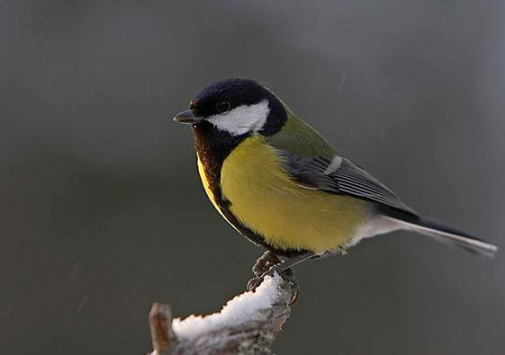
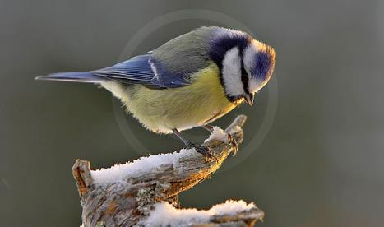
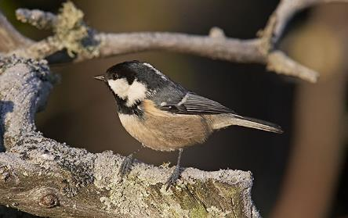
TALITIAINEN
Pikkulintu n. 15 cm
Keltainen vatsa
Musta pystyjuova vatsassa
Musta päälaki ja kurkku
Isot valkoiset poskilaikut
Voi sekoittaa:
Sinitiainen
Kuusitiainen

Slide 2
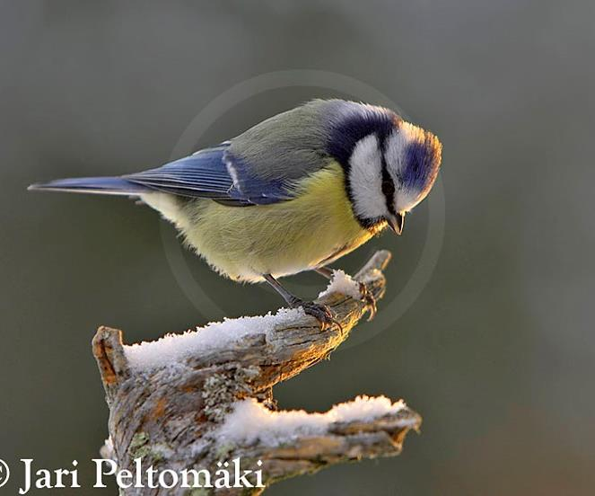
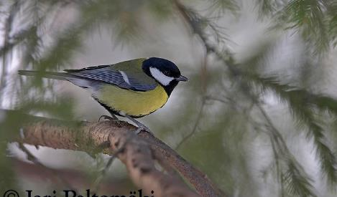
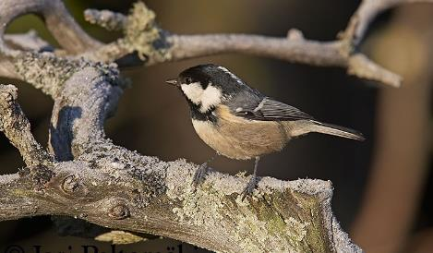
SINITIAINEN
Pikkulintu n. 11 cm
Keltainen vatsa
Sininen päälaki, niska, siivet ja pyrstö
Valkoiset poskilaikut ja musta silmäjuova
Vain ohut musta pystyjuova vatsassa
Voi sekoittaa:
Talitiainen
Kuusitiainen

Slide 3
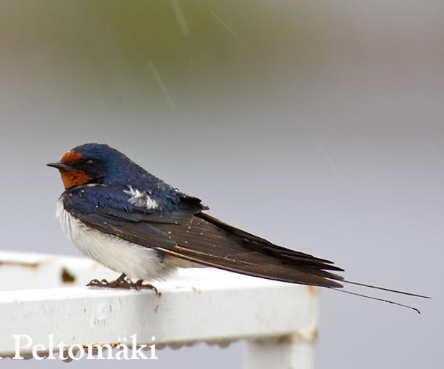
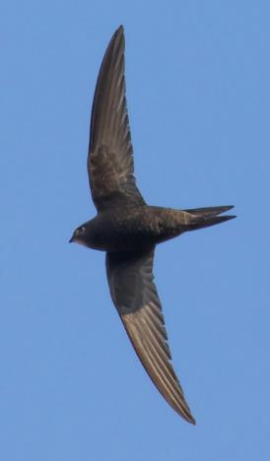
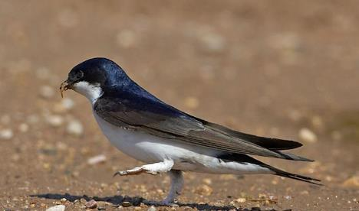
HAARAPÄÄSKY
Pikkulintu n. 18 cm (josta pyrstö 4 cm)
Päältä kokonaan tumma (sinikiiltoinen)
Pitkät ohuet pyrstösulat, haarapyrstö
Tummanpunainen otsa ja kurkku
Valkoinen vatsa
Voi sekoittaa:
Räystäspääsky
Tervapääsky

Slide 4
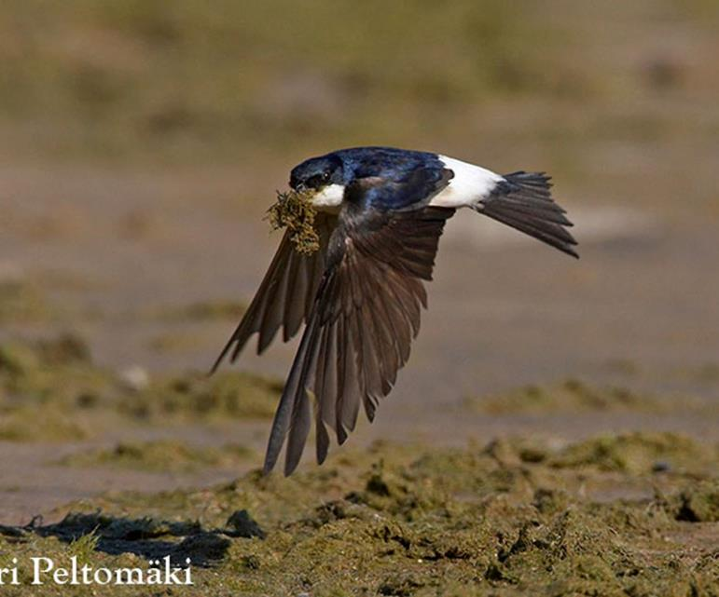
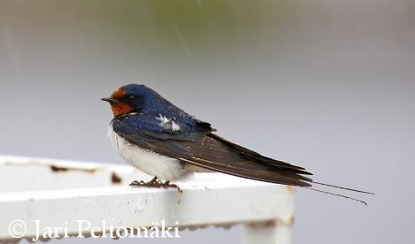
RÄYSTÄSPÄÄSKY
Pikkulintu n. 14 cm
Alaselkä valkoinen
Pää ja selkä muuten mustat (sinikiiltoiset)
Valkoinen kurkku
Lyhyt pyrstö, jossa pieni lovi
Voi sekoittaa:
Haarapääsky
Tervapääsky

Slide 5
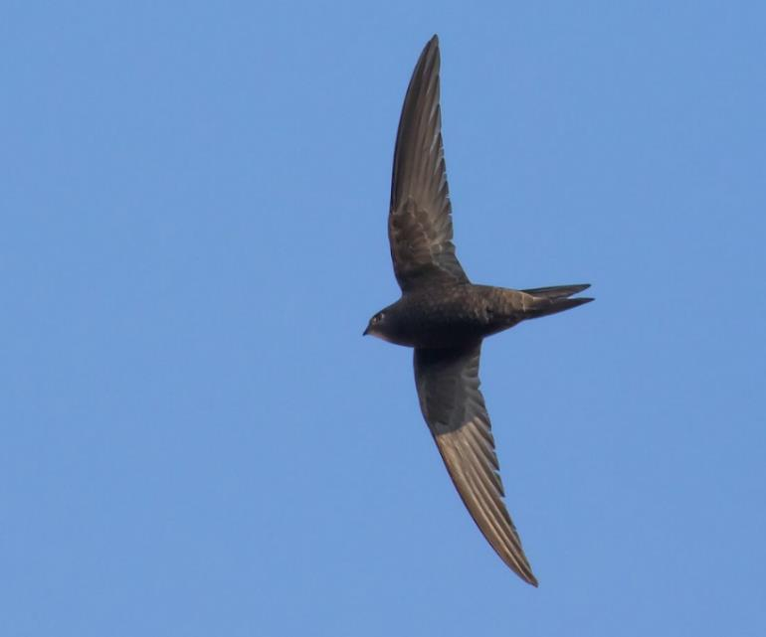
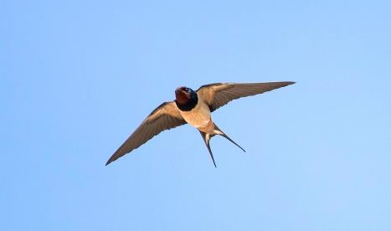
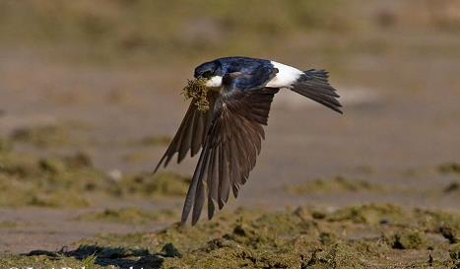
TERVAPÄÄSKY
Pikkulintu n. 18 cm
Kokonaan tumma, kurkussa hiukan vaaleaa
Siivet pitkät, kapeat ja hiukan kaarevat (“sirpit”)
Lyhyt pyrstö, jossa pieni lovi
Ei laskeudu koskaan maahan
Voi sekoittaa:
Haarapääsky
Räystäspääsky

Slide 6
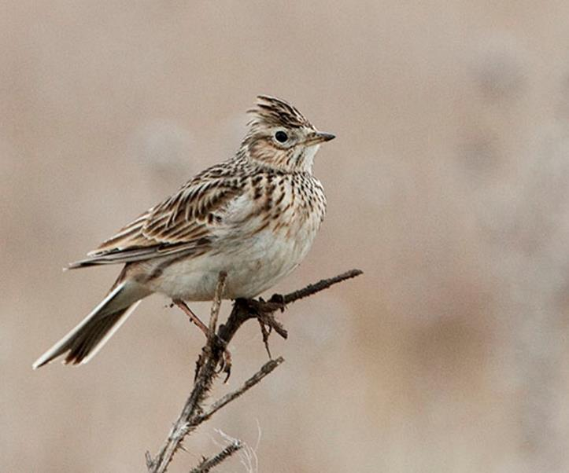
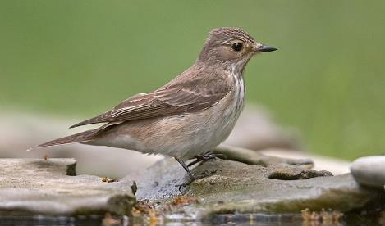
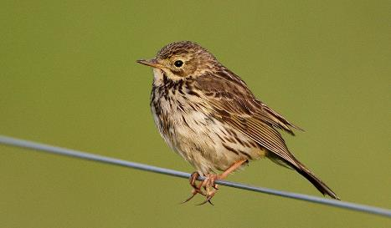
KIURU
Pikkulintu n. 18 cm
Ruskeankirjava
Päälaella pieni töyhtö (ei aina näy)
Valkoiset pyrstönreunat
Paksumpi nokka kuin samannäköisillä lajeilla
Voi sekoittaa:
Harmaasieppo
Niittykirvinen

Slide 7
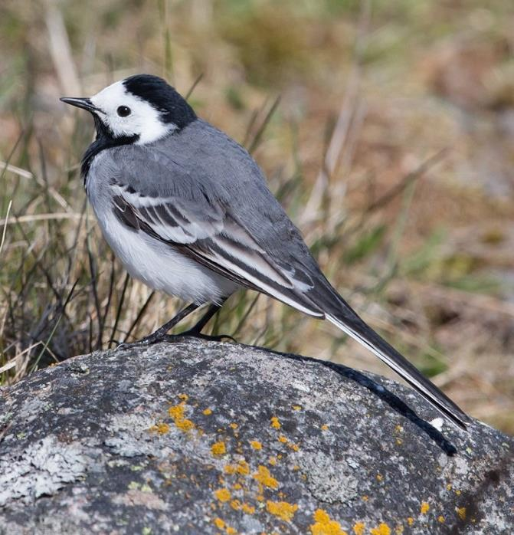
VÄSTÄRÄKKI
Pikkulintu n. 18 cm
Musta-valko-harmaa
Pää ja kurkku mustat, naama valkoinen
Pitkä pyrstö, keikuttaa sitä maassa ollessaan ylös-alas

Slide 8
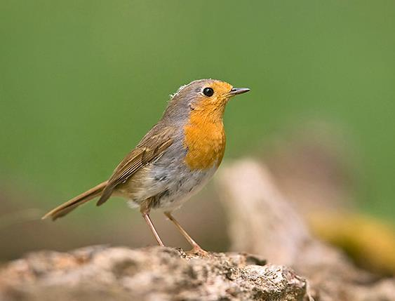
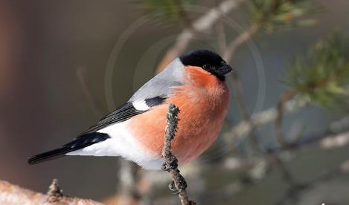
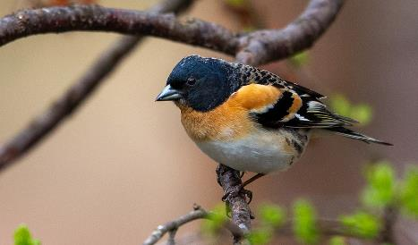
PUNARINTA
Pikkulintu n. 13 cm
Oranssinpunainen naama ja rinta
Erottuva “nappisilmä”
Selkäpuoli ruskeanharmaa
Ohut nokka
Voi sekoittaa:
Punatulkku
Järripeippo

Slide 9
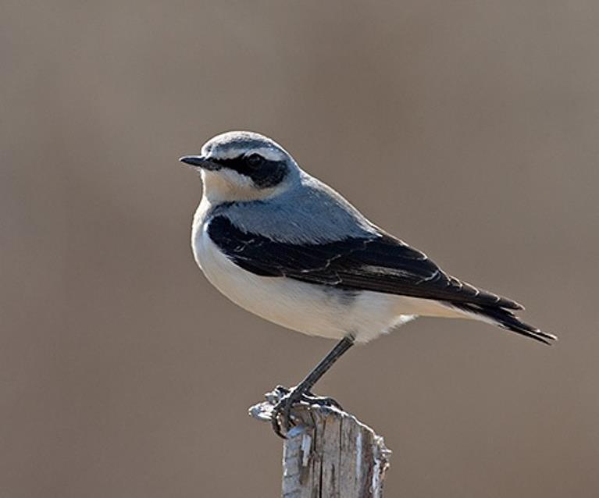
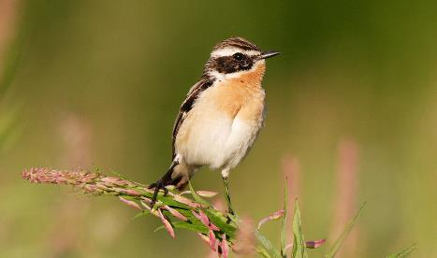
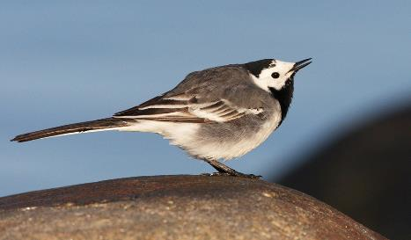
KIVITASKU
Pikkulintu n. 15 cm
Koiraalla (kuvassa) musta “rosvonaamari” ja valkoinen silmäkulmajuova
Harmaa selkä, tummat siivet
Alta kellanruskea
Pyrstössä musta T-kirjain nurinpäin (näkyy lennossa)
Voi sekoittaa:
Pensastasku
Västäräkki

Slide 10
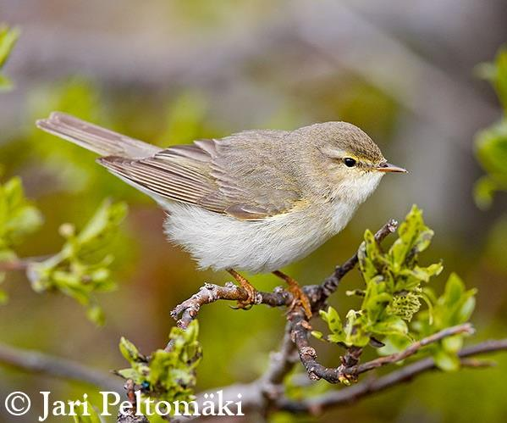

PAJULINTU
Pikkulintu n. 12 cm
Ei kovin selkeitä tuntomerkkejä
Vihertävän ruskea tai harmaa yleisväri
Vaalea silmäkulmajuova
Voi sekoittaa:
Harmaasieppo

Slide 11
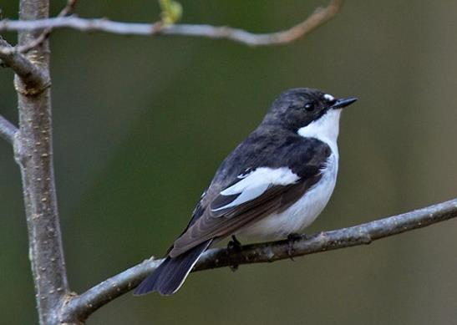
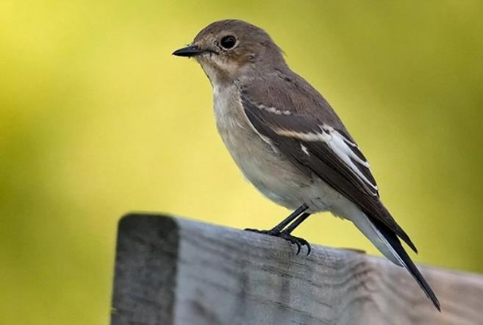
KIRJOSIEPPO
Pikkulintu n. 13 cm
KOIRAS
Musta päältä, valkoinen alta
Valkoinen siipilaikku
NAARAS
Ruskea päältä, vaalea alta
Valkoinen siipilaikku

Slide 12
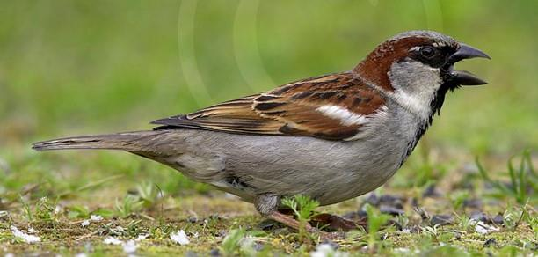
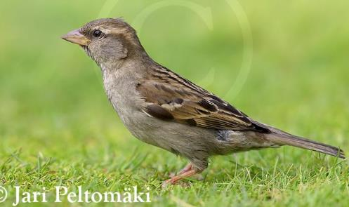
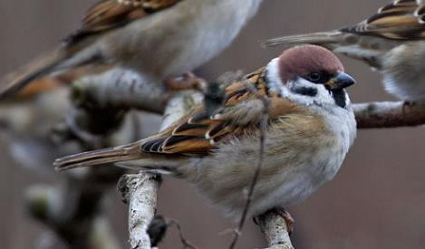
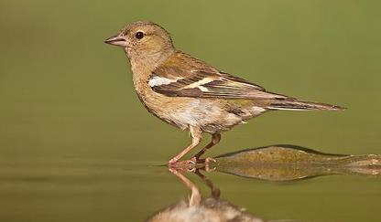
VARPUNEN
Pikkulintu n. 15 cm
Ruskeaviiruinen selkäpuoli
Koiraalla (ylempi kuva) harmaat posket ja päälaki, mustaa rinnassa
Naaras (alempi kuva) harmaan ja ruskean kirjava
Voi sekoittaa:
Pikkuvarpunen
Peippo (naaras)

Slide 13
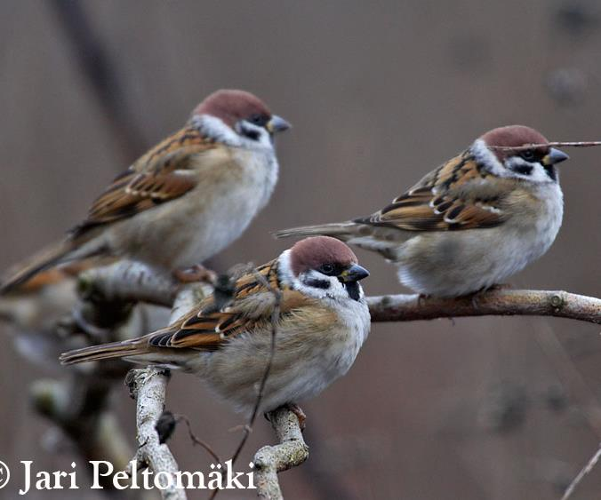
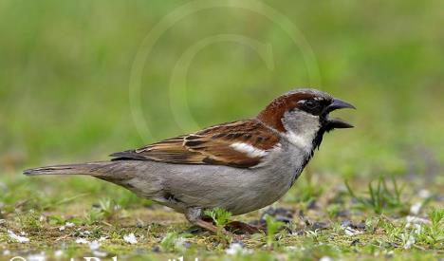
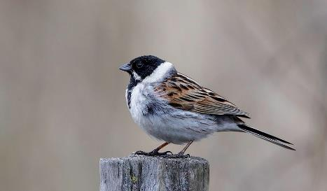
PIKKUVARPUNEN
Pikkulintu n. 13 cm
Vaaleassa poskessa musta täplä
Suklaanruskea päälaki
Valkoinen kaulus niskassa
Ruskeankirjava selkä
Voi sekoittaa:
Varpunen
Pajusirkku

Slide 14
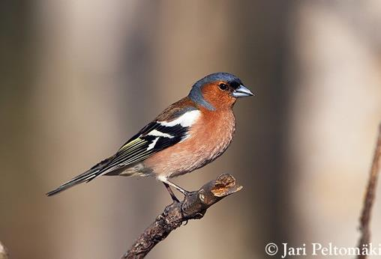
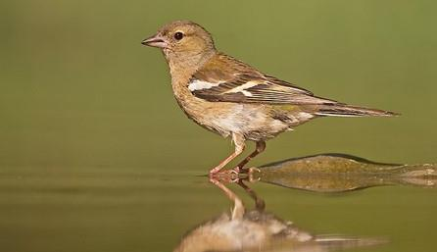
PEIPPO
Pikkulintu n. 15 cm
KOIRAS
Kaksi valkeaa siipijuovaa
Päälaki ja niska harmaansinertävät
Punertavat posket ja vatsa
NAARAS
Harmaanruskea
Kaksi valkeaa siipijuovaa

Slide 15
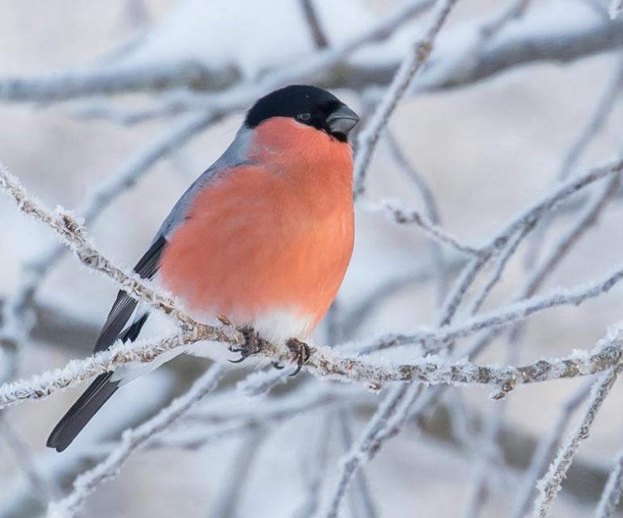
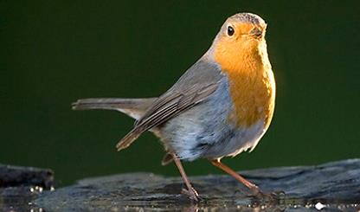
PUNATULKKU
Pikkulintu n. 16 cm
Koiraalla (kuvassa) punainen rinta ja vatsa. Naaraalla punaisen tilalla harmaanruskeaa.
Musta pää ja pyrstö
Harmaa selkä
Paksu nokka
Voi sekoittaa:
Punarinta
Järripeippo

Slide 16
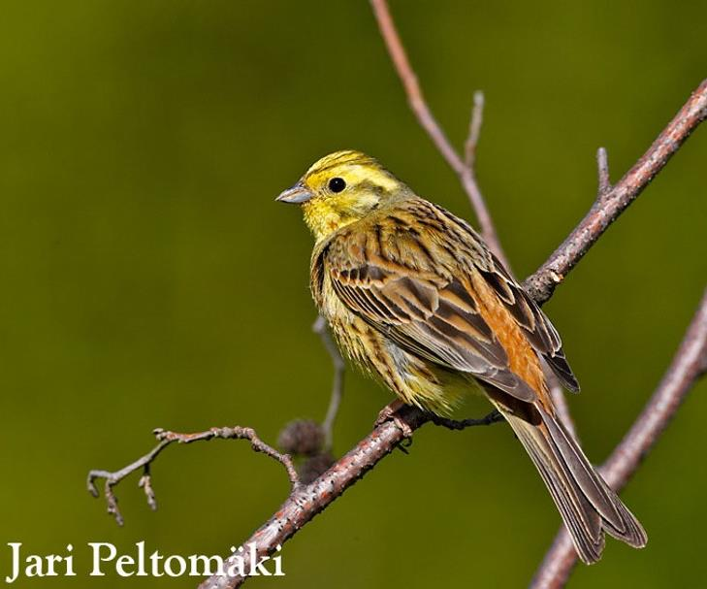
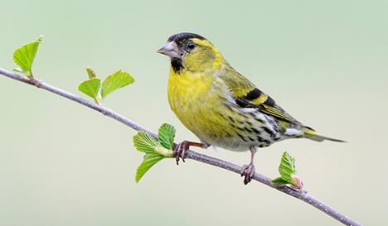
KELTASIRKKU
Pikkulintu n. 16 cm
Koiraalla (kuvassa) keltainen pää ja vatsa. Naaraalla vähemmän keltaista.
Punaruskea alaselkä (yläperä)
Ruskeankirjava selkäpuoli
Voi sekoittaa:
Vihervarpunen

Slide 17
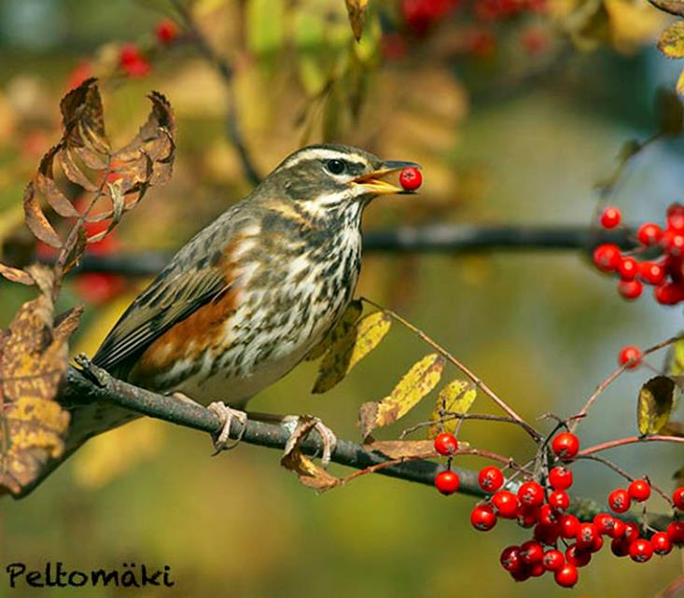
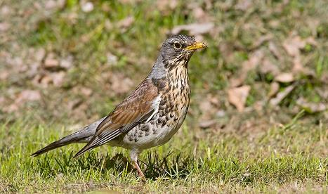
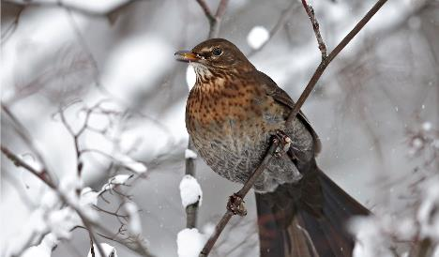
PUNAKYLKIRASTAS
n. 21 cm
Ruskeanpunaista kyljissä ja kainaloissa
Selvät vaaleat juovat päässä
Täplikäs rinta
Ruskea selkäpuoli
Voi sekoittaa:
Räkättirastas
Mustarastas (naaras/nuori)

Slide 18
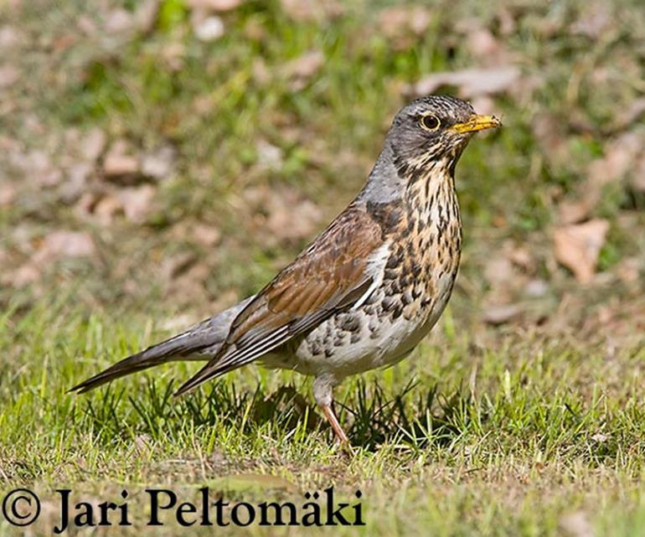
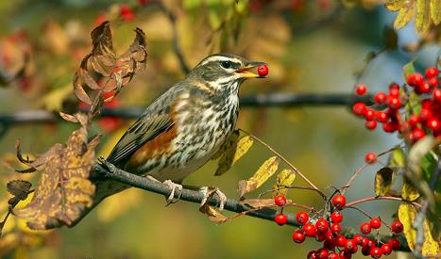
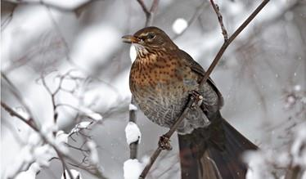
RÄKÄTTIRASTAS
n. 25 cm
Harmaa pää
Harmaa alaselkä
Täplikkäässä rinnassa oranssinruskeaa väriä
Voi sekoittaa:
Punakylkirastas
Mustarastas (naaras/nuori)

Slide 19
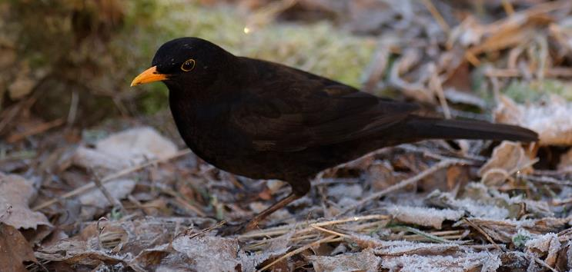
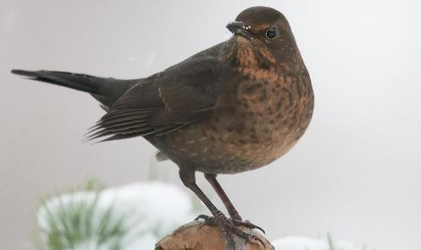
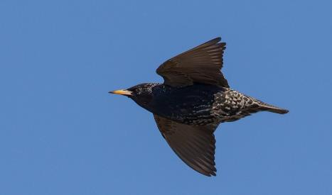
MUSTARASTAS
n. 26 cm
Koiras (ylempi kuva) kokonaan musta
Oranssinkeltainen nokka ja silmärengas
Naaras (alempi kuva) vaihtelevan tummanruskea ja vaihtelevan täplikäs rinnasta
Pitkä pyrstö
Voi sekoittaa:
Kottarainen

Slide 20
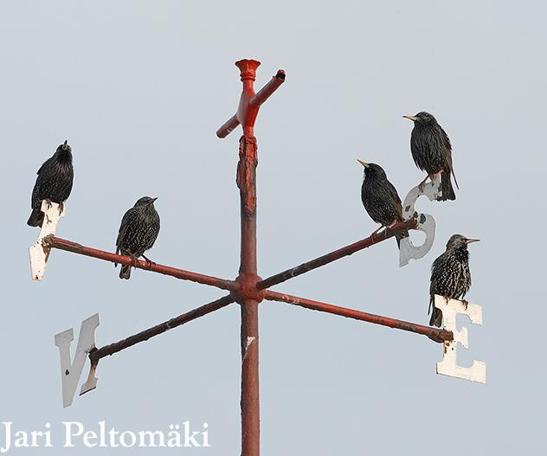

KOTTARAINEN
n. 21 cm
Musta, metallinkiiltoinen
Usein vaaleita täpliä
Nokka kellertävä tai harmaa
Pyrstö lyhyt
Voi sekoittaa:
Mustarastas

